Slide 1
Welcome to Springboard

Slide 2
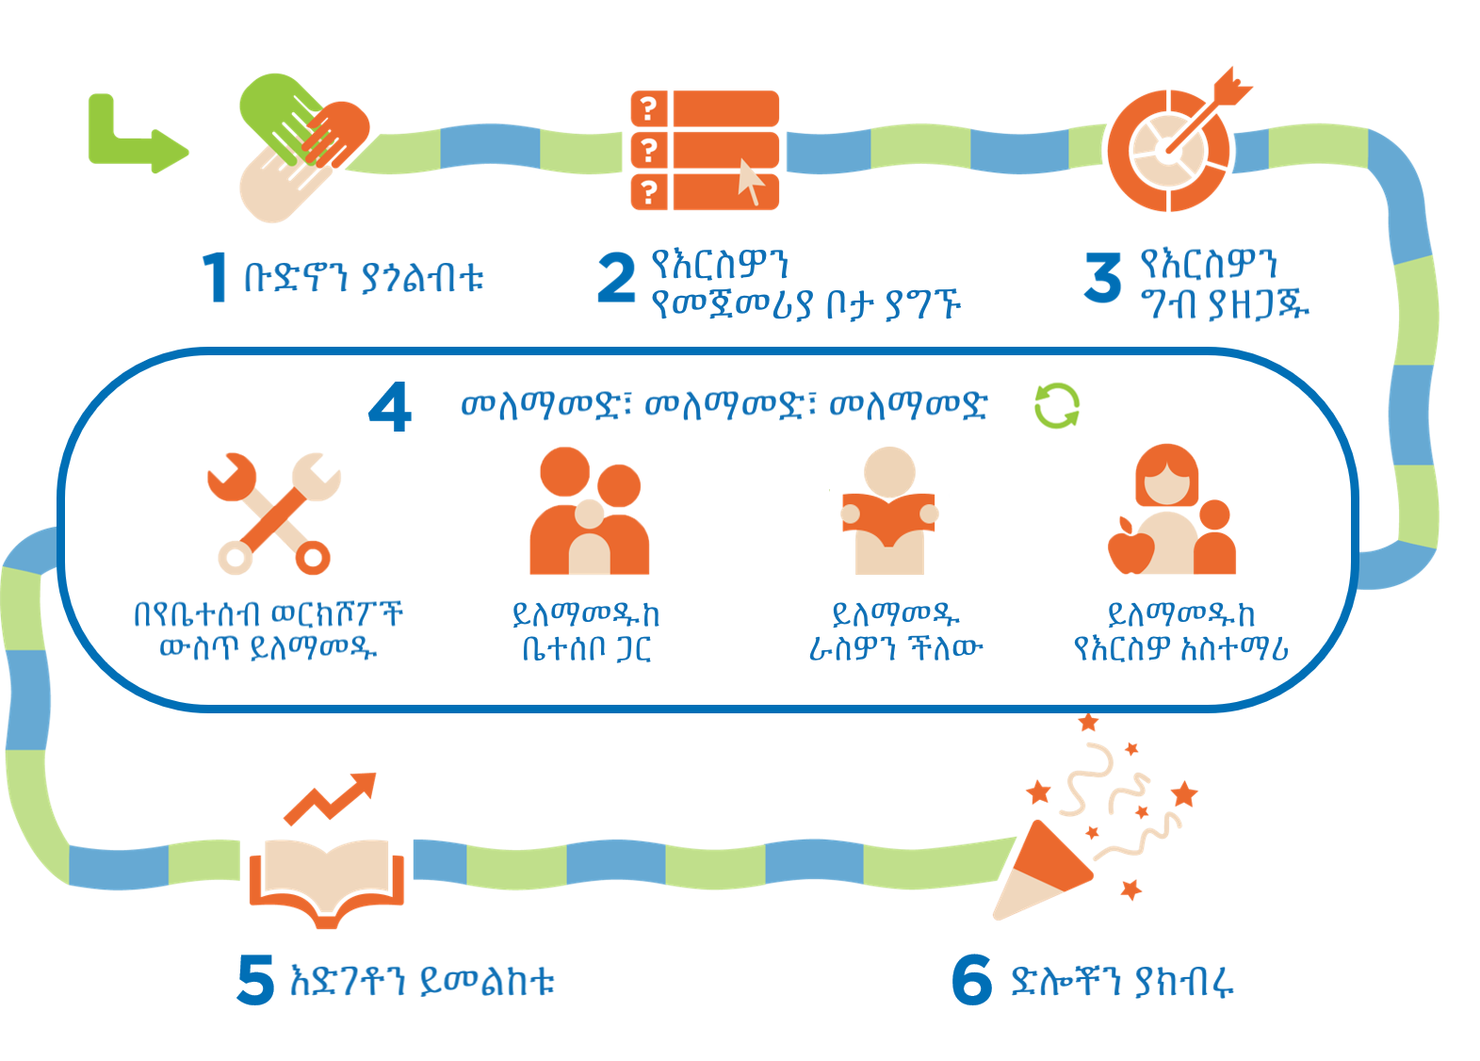
Springboard
በጥንካሬ ላይ ያተኮረ፣ አጭር የመማሪያ በርስት የእርስዎ ልጅ ቀድሞውኑም እየሰራበት ባለው ላይ
የሚመሰረተው በግንኙነት ላይ ነው!
ብዙ የተዘጋጀ የመለማመጃ ጊዜ አለው

Slide 3
ተስፋዎት ምንድን ነው?
በዚህ የመማሪያ ማገዣ ወቅት ለቤተሰቦ ይፈጠራል ብለው እርስዎ ተስፋ የሚያደርጉት ምንድን ነው?
አረፍተነገሩን ይሙሉ፡ “እኔ ተስፋ የማደርገው…”
በቻት ሳጥን ውስጥ ይጻፉ!

Slide 4
6 ክፍሎች
1
3
5
ቡድኖን ያጎልብቱ
የእርስዎን ግብ ያዘጋጁ
እድገቶን ይመልከቱ
በየቤተሰብ ወርክሾፖች ውስጥ ይለማመዱ
ይለማመዱከ
ቤተሰቦ ጋር
ይለማመዱ
ራስዎን ችለው
ይለማመዱከ
የእርስዎ አስተማሪ
2
4
6
መለማመድ፣ መለማመድ፣ መለማመድ
የእርስዎን የመጀመሪያ ቦታ ያግኙ
ድሎቾን ያክብሩ

Slide 5
6 ክፍሎች
1
3
5
ቡድኖን ያጎልብቱ
የእርስዎን ግብ ያዘጋጁ
እድገቶን ይመልከቱ
በየቤተሰብ ወርክሾፖች ውስጥ ይለማመዱ
ይለማመዱከ
ቤተሰቦ ጋር
ይለማመዱ
ራስዎን ችለው
ይለማመዱከ
የእርስዎ አስተማሪ
2
4
6
መለማመድ፣ መለማመድ፣ መለማመድ
የእርስዎን የመጀመሪያ ቦታ ያግኙ
ድሎቾን ያክብሩ

Slide 6
6 ክፍሎች
1
3
5
ቡድኖን ያጎልብቱ
የእርስዎን ግብ ያዘጋጁ
በየቤተሰብ ወርክሾፖች ውስጥ ይለማመዱ
እድገቶን ይመልከቱ
ይለማመዱከ
ቤተሰቦ ጋር
ይለማመዱ
ራስዎን ችለው
ይለማመዱከ
የእርስዎ አስተማሪ
2
4
6
መለማመድ፣ መለማመድ፣ መለማመድ
የእርስዎን የመጀመሪያ ቦታ ያግኙ
ድሎቾን ያክብሩ

Slide 7
6 ክፍሎች
1
3
5
ቡድኖን ያጎልብቱ
የእርስዎን ግብ ያዘጋጁ
እድገቶን ይመልከቱ
በየቤተሰብ ወርክሾፖች ውስጥ ይለማመዱ
ይለማመዱከ
ቤተሰቦ ጋር
ይለማመዱ
ራስዎን ችለው
ይለማመዱከ
የእርስዎ አስተማሪ
2
4
6
መለማመድ፣ መለማመድ፣ መለማመድ
የእርስዎን የመጀመሪያ ቦታ ያግኙ
ድሎቾን ያክብሩ

Slide 8
ግብ በንባብ ፈተና ላይ ይመረኮዛል
Choose between slides 8,9, or 10!
የንባብ ሽልማት!
Notes:
Orientation slides

Slide 9
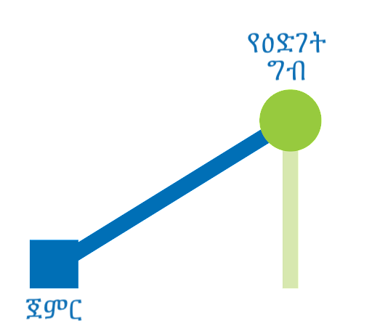
ግብ በንባብ ፈተና ላይ ይመረኮዛል
Choose between slides 8,9, or 10!
የንባብ ሽልማት!

Slide 10
ግብ በንባብ አላማ ላይ ይመረኮዛል
Choose between slides 8,9, or 10!
የንባብ ሽልማት!

Slide 11
እርስዎ የሚደሰቱበት ክፍሎች ምንድን ናቸው?
1
3
5
ቁጥሮቹን በየቻት ሳጥን ውስጥ ይጻፉ!
2
4
6

Slide 12
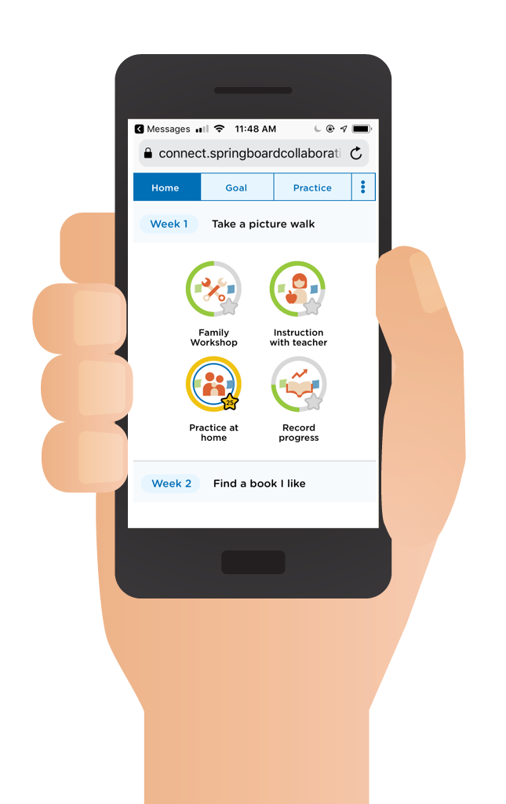
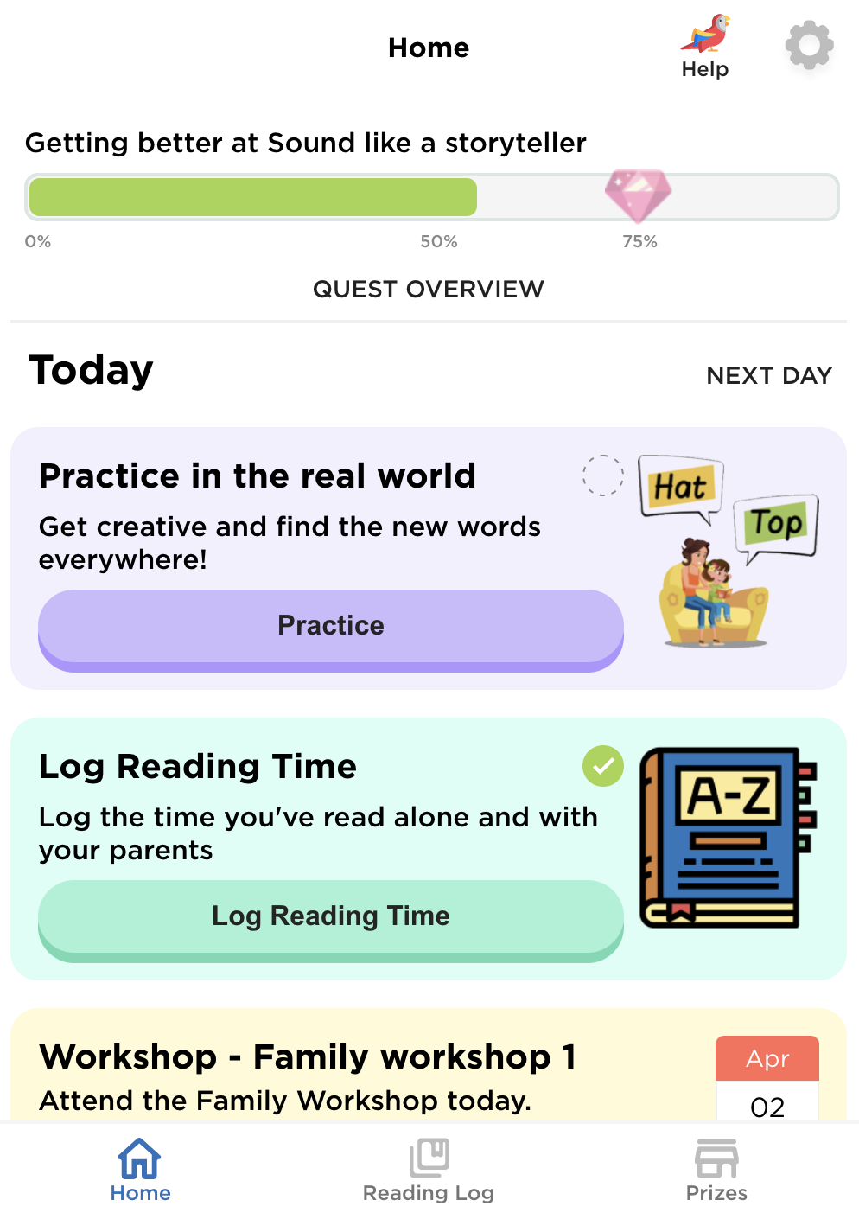
ስፕሪንግቦርድ ኮኔክት
የኛ ልዩ የመማሪያ መገልገያዎች፡
በድረ-ገጽ ላይ የተመሰረተ፣ የጽሁድ መላላኪያ መተግበሪያ(ምንም ማውረድ ሳያስፈልግ)
ልጅዎን ለየማንብበ ክህሎት ትኩረት እንዲኖር ይመራል
ልጅዎ እንዲሻሻሉ ለማገገዝ አንድ ላይ በመሆን መጠቀም የሚችሉትን ስትራቴጂዎች ያብራራል
ሽልማቶችን በማግኘተ ላይ ያሎትን ሂደት ያሳያል

Slide 13
ሽልማቶችን ያግኙ
Insert incentives
Insert incentives
Insert incentives
Notes:
Facilitator note
Share the ways families can earn incentives.
Use the resource How do I earn incentives? to help you. If you are unsure, speak to your Springboard coach.
For sites with 3 tiers of incentives, the requirements are:
Tier 1: Attend programming
Tier 2: Attend programming + reach growth goal or reading practice target
Tier 3: Attend programming + reach stretch goal or exceeded reading practice target + 100% family workshop attendance
For sites with 2 tiers of incentives, the requirements are
Tier 1: Attend programming
Tier 2: Attend programming + reach growth goal or reading practice target
Suggested script
In order to get reading rewards, you must [insert].
Suggested script in Spanish
Al usar Springboard Connect para realizar un seguimiento del tiempo de práctica, su hijo gana recompensas como mochilas, libros y útiles escolares (or gift cards)
El maestro de su hijo también ingresará información en Connect que lo ayudará a ganar recompensas. El maestro de su hijo ingresara su asistencia los talleres y el tiempo de instrucción de su hijo (ambos tipos de práctica son muy importantes). Connect también le ayuda a llevar a su hijo a la hora de instrucción con el maestro y los talleres familiares. Su pantalla de tareas diarias se asegurará de que nunca pierda la oportunidad de practicar la lectura.
Y está registrando los minutos que su familia lee en casa y reflexionando sobre cómo van las estrategias de lectura.

Slide 14
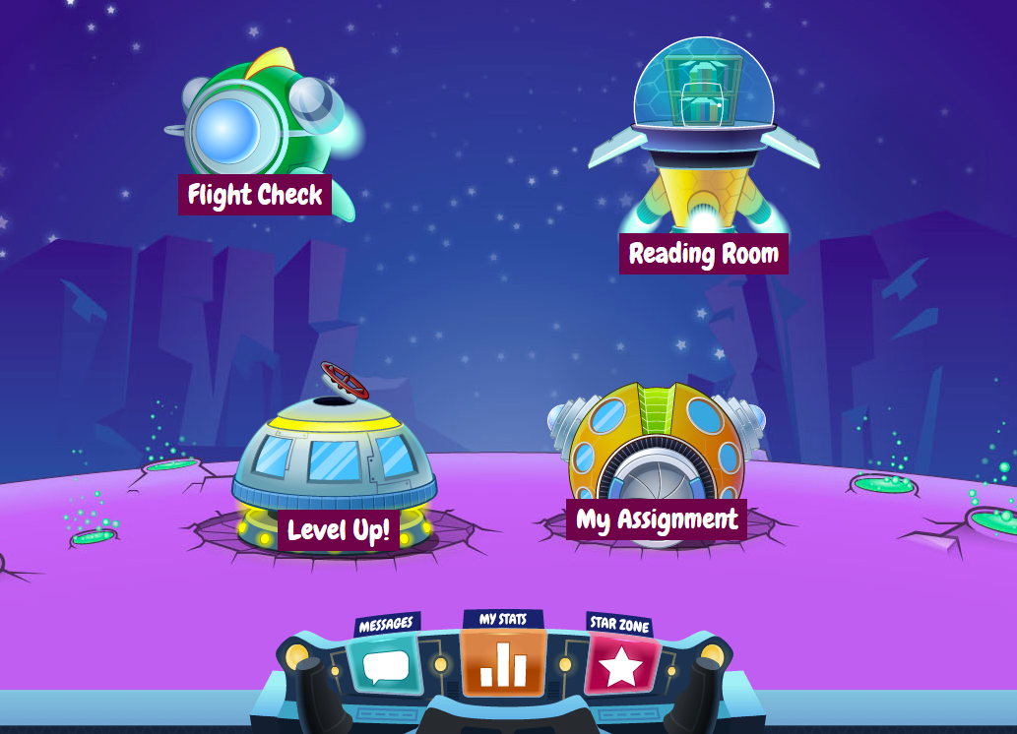
ለመጽሃፎቹ ማግኘት ይችላሉ
የልጅዎ አስተማሪ የመግቢያ መረጃን ይልክሎታል

Slide 15
Fill in dates
Family Workshop dates
Start and end time
start and end date
learning bonus celebration
days off
Any other important dates
Notes:
Facilitator note
Note: This will vary from site to site; be prepared to share the dates and time your site will be holding family workshops

Slide 16
Fill in information
drop off/pick up
sick or leave early
alternate pick up person
any additional paperwork from families
any additional info to give to families
Notes:
Facilitator note
Fill in your program specific information here.

Slide 17
ጥያቄዎች?
ስለመጡ እናመሰግናለን!
ከፈለጉ ይቆዪ እና ጥያቄ መጠየቅ ይችላሉ፡፡
በየቻት ሳጥን ውስጥ ጥያቄ ይጻፉ!

Slide 18
በየቡድን ስብሰባው ላይ እንገናኝ!
የልጅዎ አስተማሪ እርስዎ እና ልጅዎን የበለጠ ለማወቅ ስብሰባ ለማዘጋጀት ያገኞታል፡፡

